Slide 1
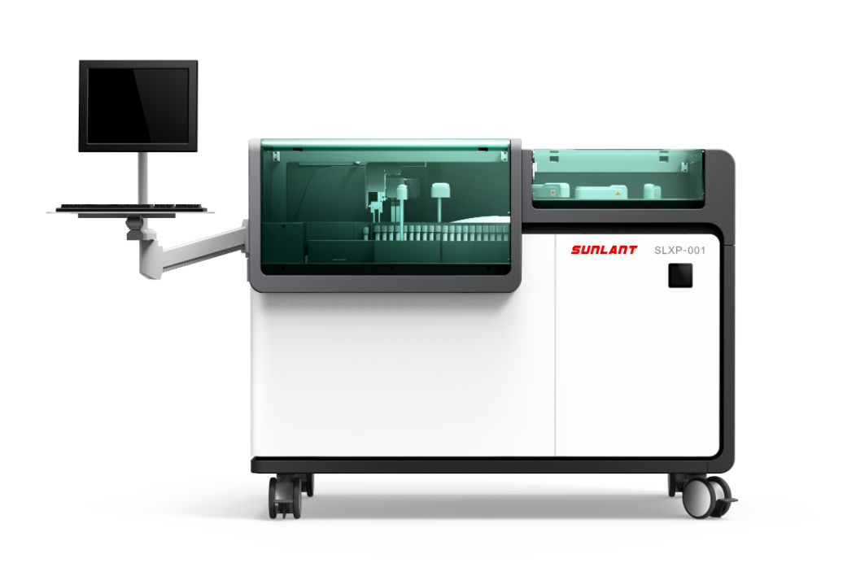
国家高科技发展计划（863计划）
江苏三联生物工程有限公司
多肿瘤标志物蛋白芯片在高风险人群筛查中的应用

Slide 2
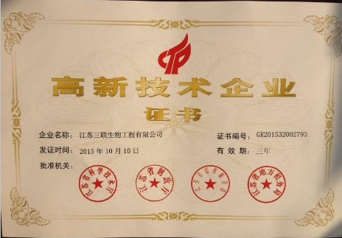
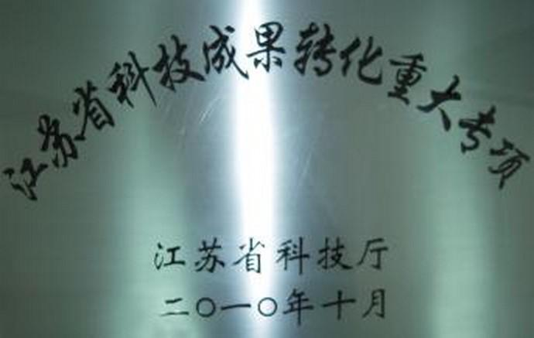
企业荣誉
01

Slide 3
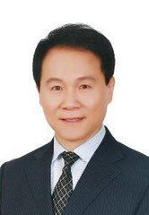
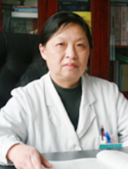
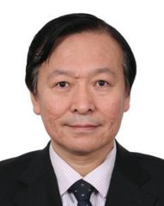
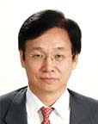
人才队伍
01
詹启敏
中国工程院院士
北京大学医学部主任
分子肿瘤学国家重点
实验室主任
沈茜
上海长海医院
实验诊断科主任
徐英春
北京协和医院
检验科主任
康熙熊
首都医科大学附属
北京天坛医院
实验诊断中心主任
由詹启敏院士领衔的30多人的研发技术团队，通过近10年的努力成功开发出国际首创的硬基质生物芯片检测平台。
承担国家“十一五” 及“十二五”两项“863”项目，并将成果实现产业化，运用到临床。

Slide 4
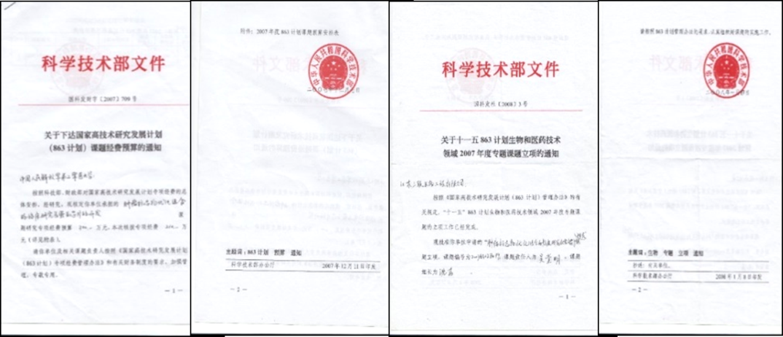
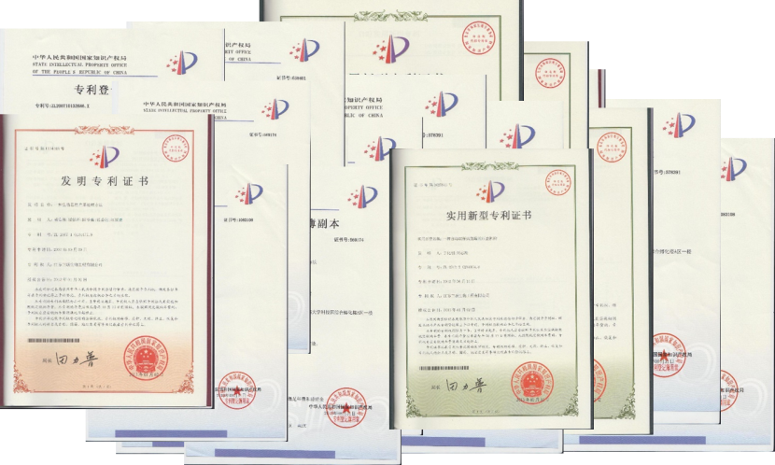
研究课题
01
“十一五”国家生物和医药科技领域“863”计划
三联生物联合第二军医大学共同承担了“肿瘤标志物优化组合的临床研究及蛋白芯片的研发”2007AA02Z499
总研发时间到目前已10年，投入经费已近1.3亿元，授权多达32项专利
Notes:
2项“863”项目：
2007年，公司联合二军大共同申报了“肿瘤标志物优化组合的临床研究及蛋白芯片的研发”，课题被列入“十一五”国家生物和医药科技领域“863”计划；
2010年，“全自动微生物鉴定及药敏分析系统”课题被国家科技部列入“十二五”国家“863计划”，成为国家高科技研究发展计划“生物和医药技术领域体外诊断技术产品开发重大项目”转化基地。
1项“江苏省科技成果转化芯片及自动化检测仪的研究和产业化”被列入“江苏产业”项目：
2009年，“肿瘤检测蛋白省科技成果转化产业”项目；
1项“工业支撑项目”项目：
2010年，“肿瘤检测蛋白芯片及自动化检测仪的研究和产业化”项目被列入无锡市“工业支撑项目”

Slide 5
02
硬基质生物芯片检测平台
全球首创硬基质生物芯片检测平台
SLXP-001
二代 SLXP-001
SLXP-002
试剂盒
全自动生物芯片分析系统

Slide 6
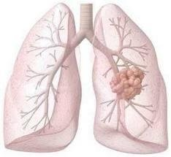
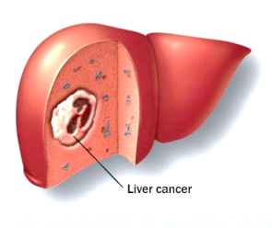
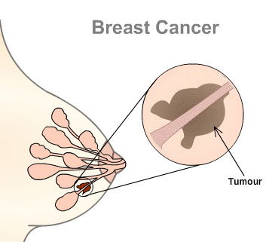
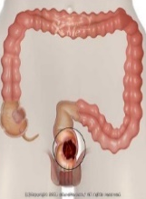
03
多肿瘤标志物联合检测系统
2015年国家卫计委年鉴
Notes:
根据国家卫计委2015年鉴数据显示，恶性肿瘤占比在所有的疾病中为首位达到27%。
每分钟有6个人被诊断为肿瘤，有5个人死于癌症。其中，肺癌、胃癌、肝癌成为发病与死亡率最高的癌症，而乳腺癌、结直肠癌、宫颈癌使女性健康受到威胁。
2010年，中国新发肺癌60.59万，同期死亡病例约48.66万；2015年，中国有73万新发肺癌病例，约61万人死于肺癌。
尽管有层出不穷的肿瘤药物相继面市，但是对于大多数恶性肿瘤病人药物只能延长他们的生存期，很难完全治愈。
对于肿瘤，其实最重要的是做到早发现早治疗。

Slide 7
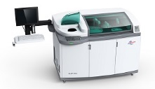
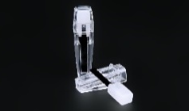
多肿瘤标志物联合检测系统
03
三联生物肿瘤产品系列
男芯12项 | CA199, CA125, CA724, PSA, Free-PSA, NSE, AFP, CEA, Cyfra21-1, PGI, PGII, pro-GRP | 国械注准20153400231
女芯12项 | CA199, CA125, CA724, CA153, β-HCG, NSE, AFP, CEA, Cyfra21-1, PGI, PGII, pro-GRP | 国械注准20153400233
肝芯6项 | CA199, CA125, CA724, AFP, CEA, Cyfra21-1 | 国械注准20153400232
消芯7项 | CA199, CA125, CA724, CEA, Cyfra21-1, PGI, PGII | 国械注准20153400234
肺芯7项 | CA199, CA125, CA724, NSE, CEA, Cyfra21-1, pro-GRP | 国械注准20153400230
Notes:
三联的产品就是志物集于同一硬基于多肿瘤标志物的科学优化组合，将多项肿瘤标基质平台。针对男性、女性恶性肿瘤、肝癌、肺癌、消化道肿瘤等，将相关肿瘤标志物组合于一张芯片，进行肿瘤的准确筛查。

Slide 8
多肿瘤标志物联合检测系统
03
产品特点一：国际首创硬基质生物芯片 —— 高通量、高准确性
每列测一个指标
硬基质芯片
每一列为一种指标，每个指标有4个平行检测数据，避免偶然误差。
每片都设阴阳性质控，可以避免检测异常结果报告误报。而常规产品只能一批一个质控。
每张芯片可以同时测12个指标，高通量并行测试，使得每台仪器测试速度最快达到720T/H，而常规产品只能达到100-200T/H
阳性质控点
阴性质控点

Slide 9
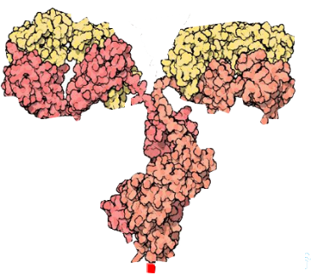
多肿瘤标志物联合检测系统
03
产品特点二：自主知识产权的高信噪比硬基质芯片，高灵敏度
抗体和芯片牢固结合，避免清洗引起抗体脱落；
芯片表面光滑，干扰物质清洗彻底。
化学键牢固结合
芯片基质—特殊活化处理的硬基质玻片
YY YY YY YY YY Y
硬基质玻片

Slide 10
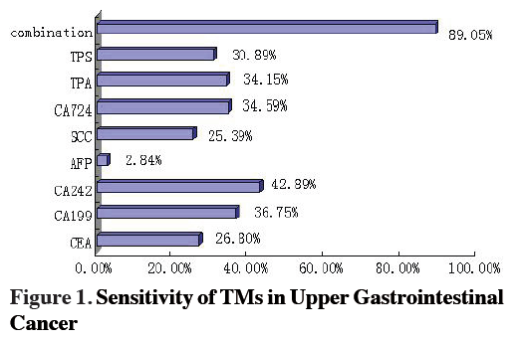
多肿瘤标志物联合检测系统
03
产品特点三：肿瘤标志物优化组合—— 高检出率、高特异性
国家“863”计划主要研究内容
优化组合的肿瘤标志物可以显著提高对肿瘤的灵敏度，较临床大多数单指标检测更优异
根据最新临床统计数据表明：三联生物蛋白芯片指标优化组合后，对肿瘤的检出率在90%
选择特异性好的指标优化组合，通过多个指标协同判断，提高特异性，减少误诊率
探讨肿瘤标志物的联合检测对上消化道肿瘤早期临床诊断中的意义
（男/女：440/133； 年龄：≤40/＞40： 138/435；TNM Ⅰ/Ⅱ/Ⅲ/Ⅳ:41/138/302/81）
芯片的每一个检测指标
都是经过精挑细选的
Notes:
三联的硬基质平台具有非常大的优势。首先，灵敏度高。肿瘤标志物联合检测对上消化道肿瘤的早期临床诊断的统计数据看出，肿瘤标志物的联合检测相对于单肿瘤指标的检测检出率大大提高，大道了89.05%。

Slide 11
多肿瘤标志物联合检测系统
03
产品特点四：广覆盖、高性价比
食管（CA19-9、Cyfra21-1、CEA、CA72-4）
肺（CA19-9、CEA、NSE、CA125、Cyfra21-1、CA72-4、pro-GRP ）
乳 腺 （CEA、CA15-3、CA125）
肝（CA19-9、CEA、AFP、CA125、CA72-4、Cyfra21-1）
三联产品的试剂成本低于进口单指标试剂
惠及广大中国普通老百姓，为实现“健康中国2030”做出应有的贡献！
胆 囊（ CA19-9、CEA）
胃（CA125、CEA、CA72-4、CA19-9、PG I、PGII ）
胰 腺（ CA19-9、CEA）
结 肠（ CA19-9、CEA）
卵 巢（ CA125、CEA、AFP）
子 宫（CA125、CEA、β-HCG）
膀 胱 （Cyfra21-1、CEA）
宫 颈（Cyfra21-1、CEA）
睾丸（AFP、 β-HCG）
前 列 腺（ t PSA、f PSA）

Slide 12
多肿瘤标志物联合检测系统
03
部分三甲医院用户名单

Slide 13
多肿瘤标志物联合检测系统
03
部分体检客户名单
南京市鼓楼区公务员体检
无锡市公务员体检
中国电子科技集团职工体检
江苏省中国人寿公司VIP客户体检
江苏农业银行职工体检
无锡市、泰州市社保局60岁以上老年人及退休职工肿瘤筛选

Slide 14
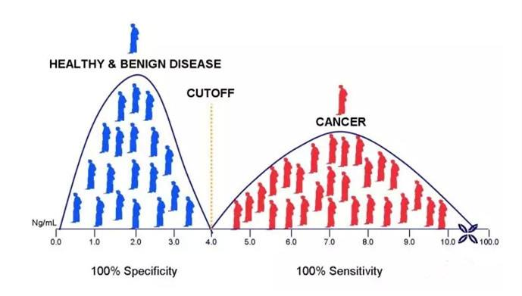
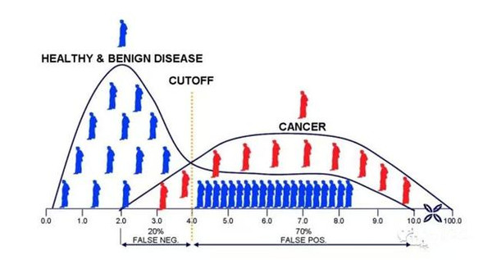
04
个性化数据跟踪分析——更可靠的判定依据
理想和现实
理想肿瘤标志物
阳性=肿瘤
阴性=没有肿瘤
传统参考值是基于人群统计获得，对于个体判断容易产生很多错误
肿瘤标志物现状
阳性≠肿瘤
阴性≠没有肿瘤

Slide 15
04
个性化数据跟踪分析——更可靠的判定依据
不同判定方法的时间差
每个测试者肿瘤标志物的“基线”不一，需要个性化判断。
常规Cutoff

Slide 16
方便、快捷、准确、廉价获得大数据
04
>5000数据/台天
芯片大数据
高速高效
标准统一
价格低廉
精准可靠
化学发光检测确保性能
高危
中危
低危
个性化肿瘤健康管理
抗体位点一致，统一溯源
低于常规检测产品的费用

Slide 17
已有部分案例
04
江苏省中国人寿公司VIP客户体检： 2017年上半年——2.5万人基线建立，筛查出13例肝炎和2例肝癌 而该公司2016年用其他方法筛查3万人未有阳性病例。
江苏农业银行职工体检：5000余人基线建立，由于群体年龄较轻，
未发现肿瘤病例。
无锡新安社区老年人体检：2500余人基线建立，目前筛出中高危案例33例。

Slide 18
创新医疗科技，呵护人类健康 INNOVATIVE MEDICAL TECHNOLOGY, HUMAN HEALTH CARE
Notes:
在建15000平米的工厂，产能达到1000万人份，资金投入2个亿，年底竣工搬迁。

